Slide 1
Thứ ba, ngày 12 tháng 10 năm 2021
Chính tả
Ai có lỗi?
Cơn giận lắng xuống. Tôi bắt đầu thấy hối hận. Chắc là Cô- rét- ti không cố ý chạm vào khuỷu tay tôi thật. Tôi nhìn cậu, thấy vai áo cậu sứt chỉ, chắc vì cậu đã vác củi giúp mẹ. Bỗng nhiên, tôi muốn xin lỗi Cô- rét- ti, nhưng không đủ can đảm.
Theo A-mi-xi

Slide 2
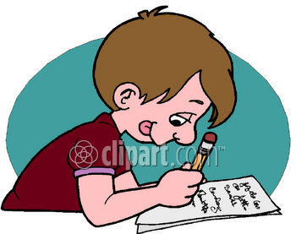
Chính tả:
Ai có lỗi?
Chỗ sửa lỗi
Viết chính tả

Slide 3
Thứ ba, ngày 12 tháng 10 năm 2021
Chính tả
Ai có lỗi?
Cơn giận lắng xuống. Tôi bắt đầu thấy hối hận. Chắc là Cô- rét- ti không cố ý chạm vào khuỷu tay tôi thật. Tôi nhìn cậu, thấy vai áo cậu sứt chỉ, chắc vì cậu đã vác củi giúp mẹ. Bỗng nhiên, tôi muốn xin lỗi Cô- rét- ti, nhưng không đủ can đảm.
Theo A-mi-xi

Slide 4
LUYỆN TẬP
Bài tập 2. Tìm các từ ngữ chứa tiếng:
a) Có vần uêch: ví dụ: nguệch ngoạc
- nguệch ngoạc, rỗng tuếch, bộc tuệch, tuệch toạc, khuếch khoác, trống huếch trống hoác,…
b) Có vần uyu: ví dụ: ngã khuỵu
- khuỷu tay, ngã khuỵu, khúc khuỷu,…

Slide 5
(3). Chọn chữ nào trong ngoặc đơn để điền vào chỗ trống:
căng
căn
b) – ( căn, căng): kiêu ………, …… dặn
nhằn
nhằng
– ( nhằn, nhằng): nhọc …….. ,lằng…..
vắng
vắn
– ( vắn, vắng): ….. mặt , ….. tắt

Slide 6
CHÀO CÁC EM!

